Slide 1
Durante la formación
Comenzamos a las 10:05. Damos 5 minutos de cortesía para que se incorporen los participantes.
La formación se va a grabar.
Resolveremos las dudas que de tiempo a contestar hasta las 12:00 (tras finalizar la exposición). El resto se deben dirigir a soporte.evaluacion@educa.jcyl.es
Para realizar preguntas:
Levantar la mano (se responderán las preguntas por orden).
El moderador os activará el micrófono (el participante debe activar su micrófono a continuación).
Si una duda se resuelve a través de la respuesta a otro participante bajar la mano.

Slide 2
Stilus-Evaluación

Slide 3
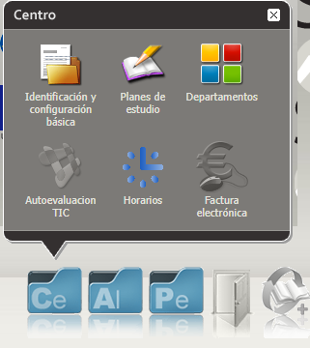
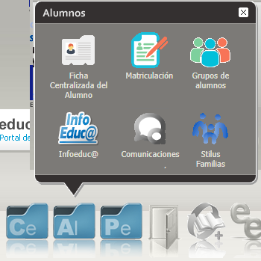
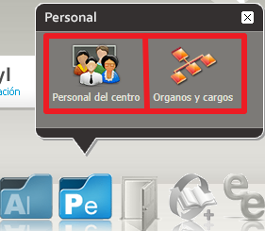
Requisitos previos
Para evaluar los grupos del centro necesitamos tener registrado previamente en Stilus:
Los empleados
El plan de estudios del centro.
La matrícula del alumnado.
Los grupos con su alumnado y tutor/a.
Los grupos-materia con su alumnado y profesor/a.
Los Órganos y Cargos con el Director/a
Opcional:
Los Departamentos con sus miembros y Jefe/a.
Las materias de cada Departamento (en Planes de estudios)
Las aulas (cuando activemos de Stilus-Horarios).

Slide 4
Versión inicial de Evaluación
Contempla exclusivamente las siguientes enseñanzas:
Educación Primaria
Educación Secundaria Obligatoria
Bachillerato
Se irá añadiendo progresivamente funcionalidad y nuevas enseñanzas:
Infantil
Educación Especial
Ciclos Formativos
Enseñanzas artísticas superiores.
Adultos

Slide 5
Perfiles
Existen varios perfiles en Stilus-Evaluación:
Profesor/a
Tutor/a
Jefe/a de Departamento
Orientador/a
Equipo Directivo
Cada usuario puede tener uno o más perfiles.
Cada perfil tiene acceso a diferentes funcionalidades.

Slide 6
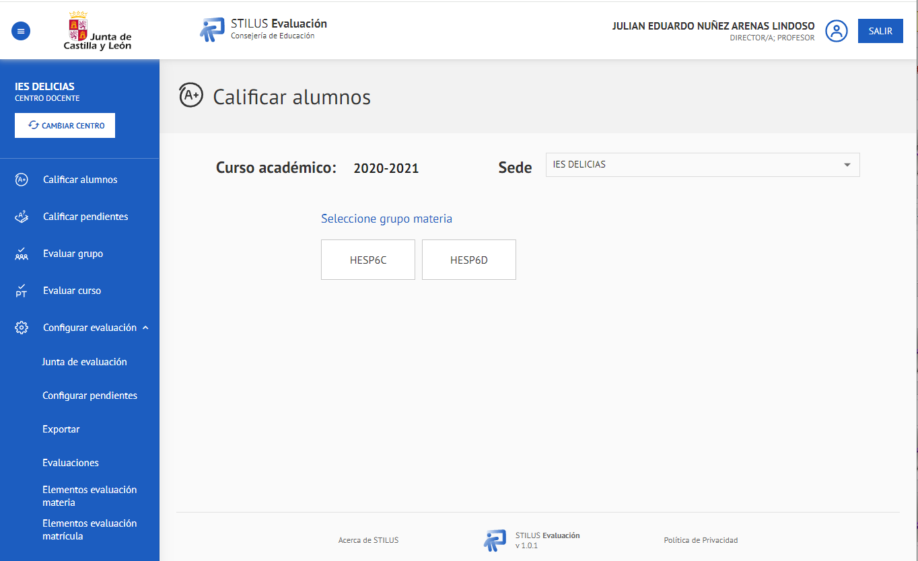
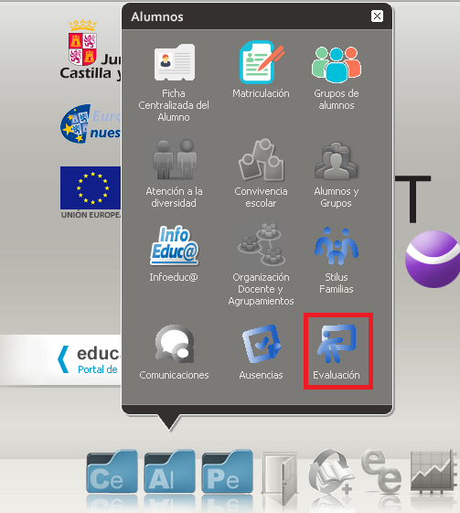
Pantalla de acceso del Equipo Directivo

Slide 7
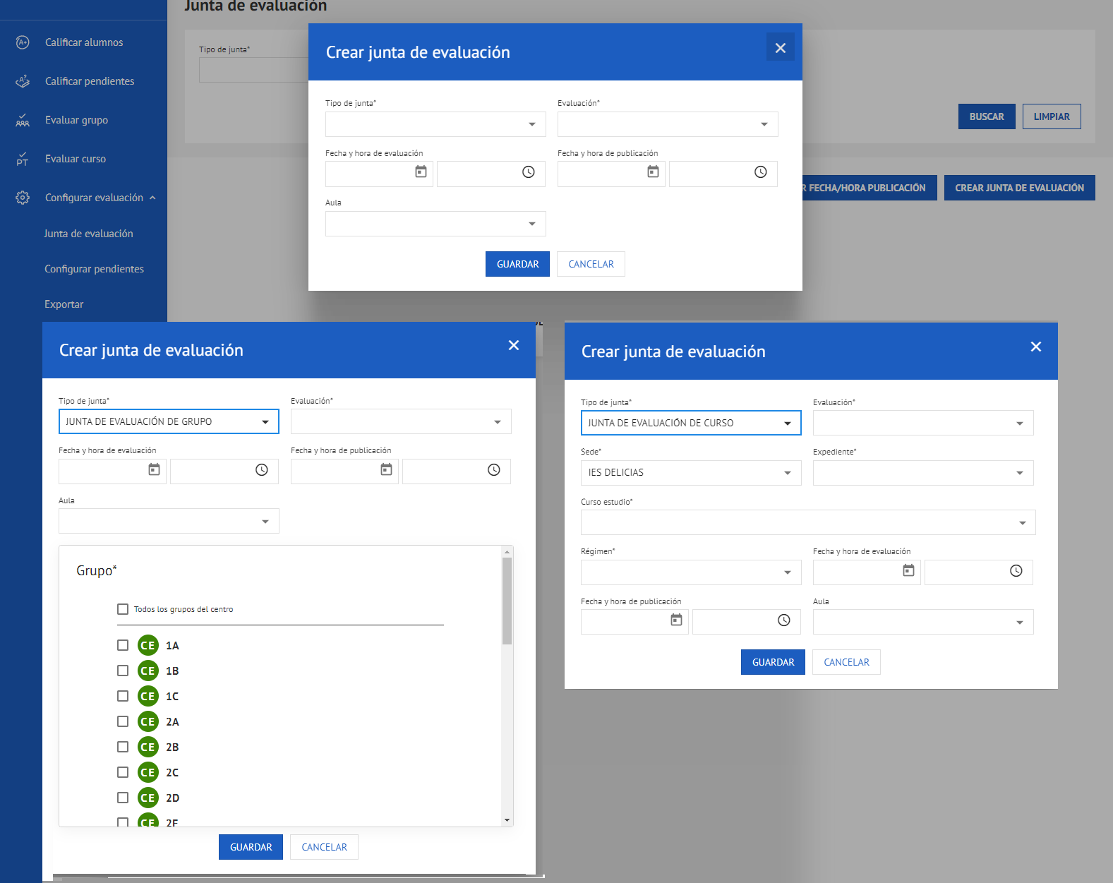
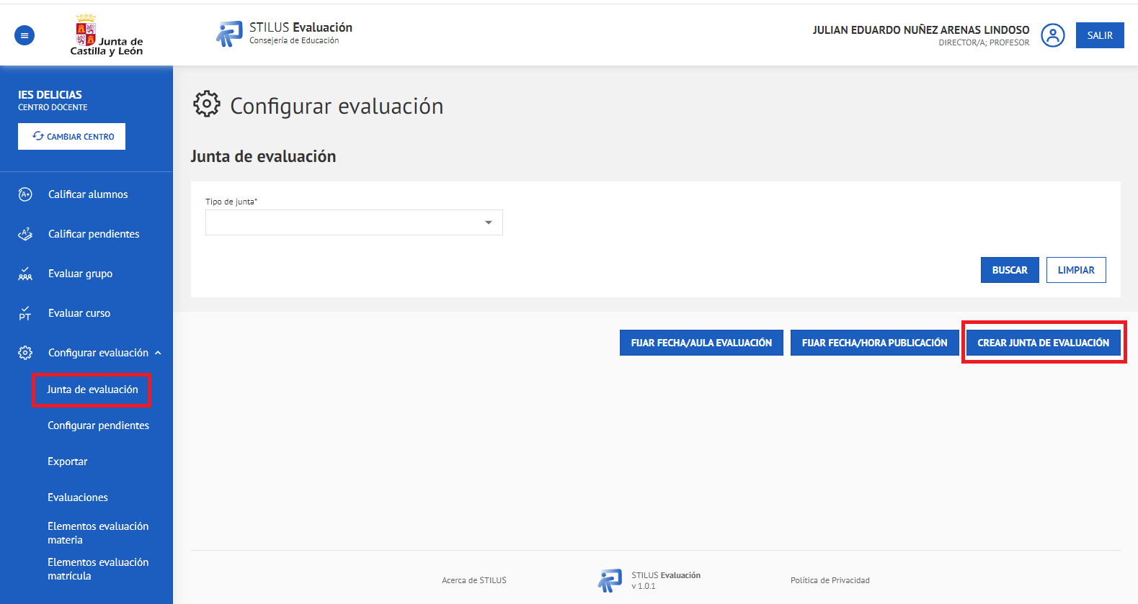
ED: Primeros pasos – Juntas de Evaluación
Crear las Juntas de Evaluación: Permiten que el equipo directivo y el resto del profesorado pueda poner calificaciones en la aplicación.
Crearemos una por cada acta que deseemos generar.
Este apartado será visible en modo consulta para el profesorado.

Slide 8
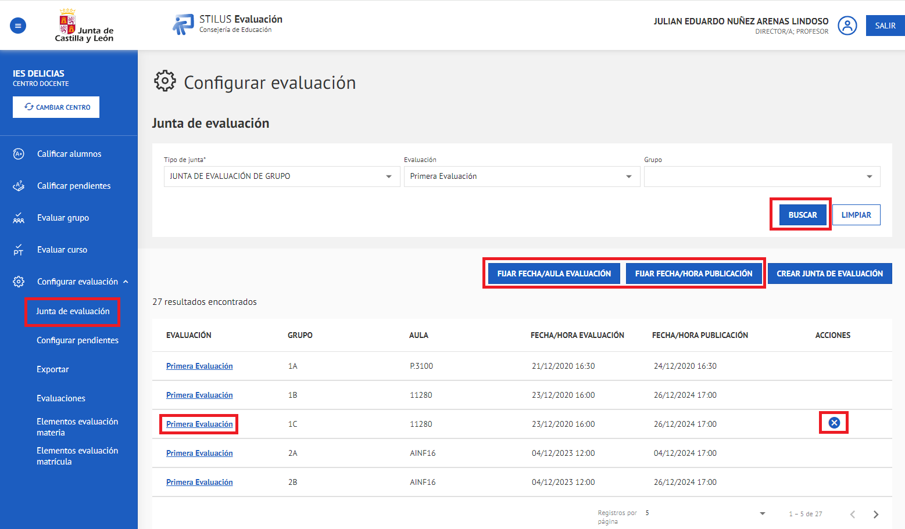
ED: Primeros pasos – Juntas de Evaluación

Slide 9
Fechas de las Juntas de Evaluación
En el momento en que creemos una Junta de Evaluación:
Los profesores/as pueden poner calificaciones en sus grupos-materia.
Los tutores/as pueden poner calificaciones en su grupo.
Si asignamos una fecha y hora a la Junta de evaluación:
El profesorado podrá poner calificaciones mientras no se alcance la fecha/hora marcada.
El tutor/a podrá poner/modificar calificaciones hasta el final del día de la evaluación.

Slide 10
Fechas de las Juntas de Evaluación
Las fechas de las Juntas de Evaluación serán las que se visualicen en la próxima versión de Stilus-familias (la versión actual toma las fechas de Colegios/IES2000).
La política de funcionamiento seguirá siendo la misma. Las calificaciones que introduzca el profesorado serán visibles para las familias:
Si la fecha de la Junta de Evaluación está vacía.
Si la fecha de publicación está vacía.
Si la fecha actual es igual o posterior a la fecha de publicación.

Slide 11
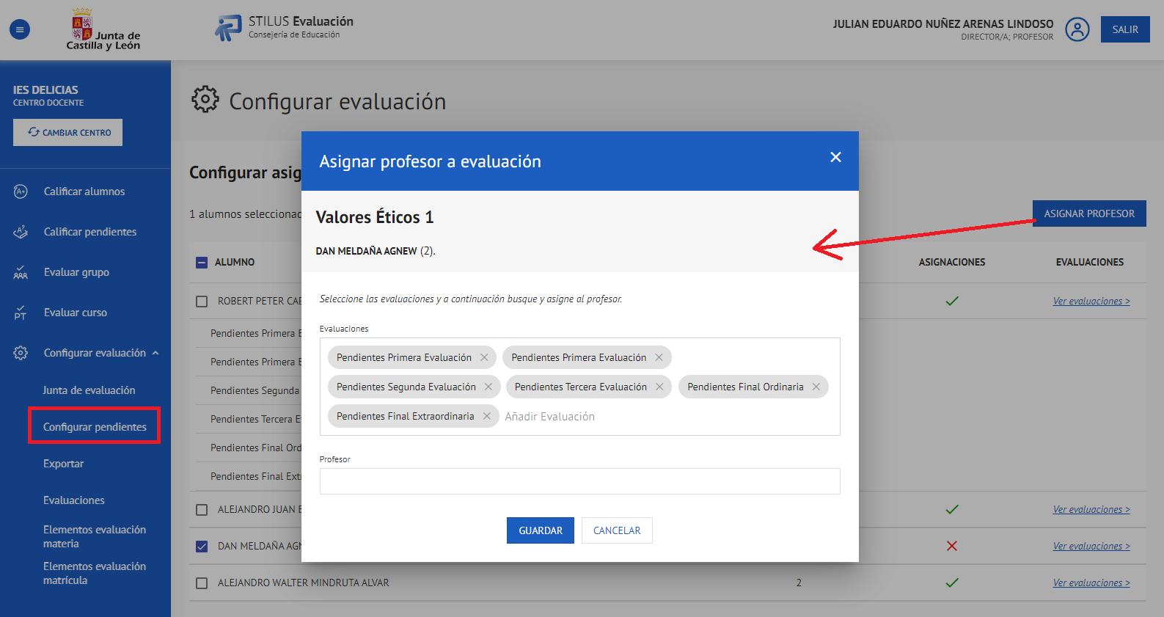
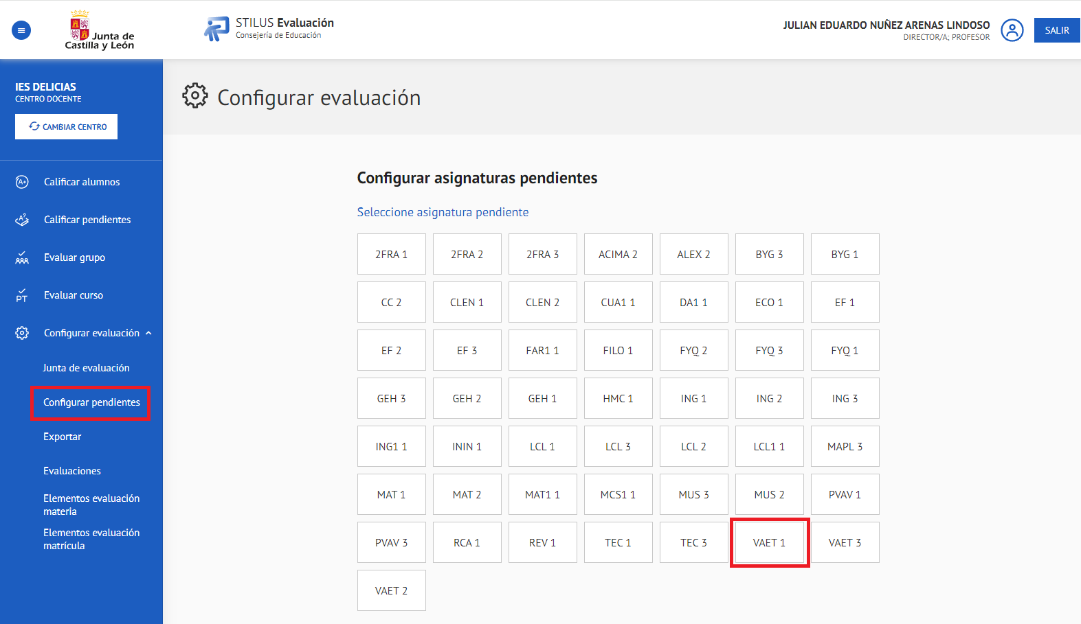
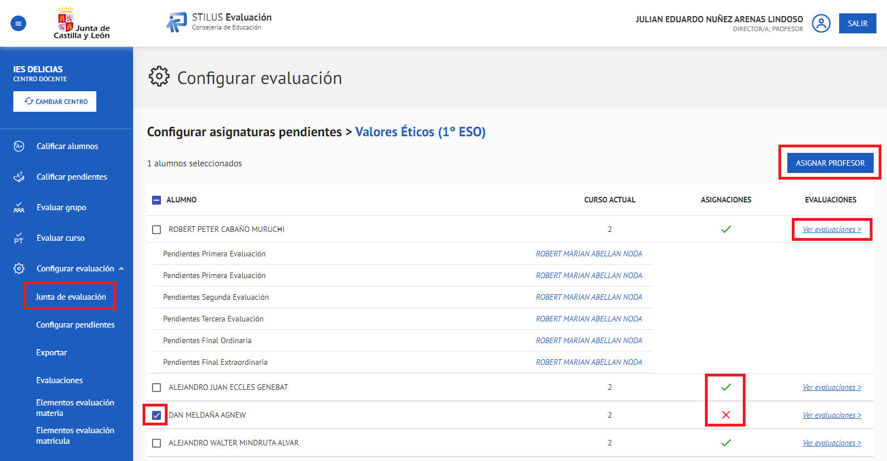
ED: Primeros pasos – Configurar pendientes
Una vez que disponemos de Juntas de Evaluación de Curso (materias pendientes) podemos fijar las calificaciones.
Si queremos que el profesorado pueda fijar las calificaciones del alumnado con materias pendientes a su cargo tenemos que indicar quién es el profesor/a responsable mediante este apartado (actas).
Los Jefes/as de Departamento también tienen disponible este apartado por lo que podemos delegar en ellos esta tarea (salvo para aquellas materias que no estén asignadas a un Departamento concreto).

Slide 12
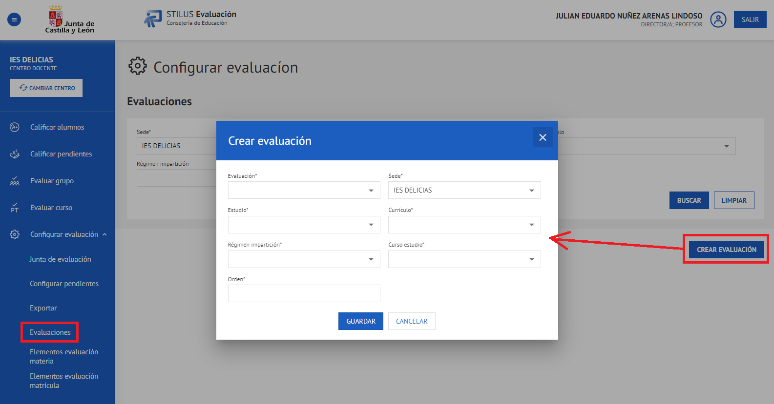
ED: Configuración opcional - Evaluaciones
Se han creado por defecto las evaluaciones más habituales en cada enseñanza:
Si algún centro desea emplear evaluaciones adicionales debe añadirlas desde el apartado de configuración Evaluaciones:
Educación Primaria:
Primera Evaluación
Segunda Evaluación
Tercera Evaluación
Final Ordinaria
Educación Secundaria:
Primera Evaluación
Pendientes Primera Evaluación (salvo en 4º)
Recuperación Primera Evaluación
Segunda Evaluación
Pendientes Segunda Evaluación (salvo en 4º)
Recuperación Segunda Evaluación
Tercera Evaluación
Pendientes Tercera Evaluación (salvo en 4º)
Recuperación Tercera Evaluación
Final Ordinaria
Pendientes Final Ordinaria (salvo en 4º)
Bachillerato: varían con el régimen de impartición:
Primera Evaluación
Pendientes Primera Evaluación (salvo en 2º)
Recuperación Primera Evaluación
Segunda Evaluación
Pendientes Segunda Evaluación (salvo en 2º)
Recuperación Segunda Evaluación
Tercera Evaluación
Pendientes Tercera Evaluación (salvo en 2º)
Recuperación Tercera Evaluación
Final Ordinaria
Pendientes Final Ordinaria (salvo en 2º)
Final Extraordinaria
Pendientes Final Extraordinaria (salvo en 2º)

Slide 13
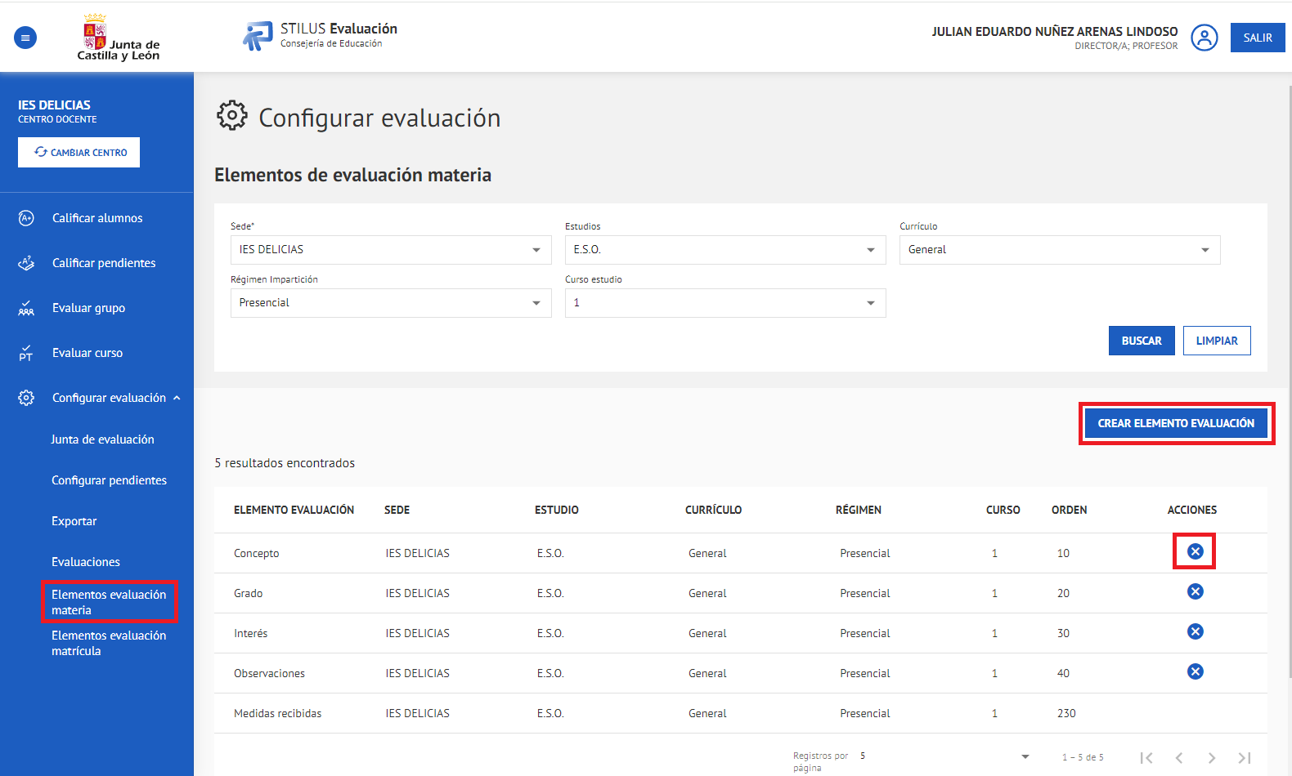
ED: Configuración opcional – Elementos de evaluación de materia
Además de la calificación cada materia admite que se introduzcan otros valores:
Medidas recibidas: Obligatorio
Observaciones: Opcional
Grado de adquisición de los contenidos: Opcional
Interés: Opcional
Grado de adquisición de los Conceptos: Opcional
Estos elementos se han creado por defecto por lo que no es necesario hacer ninguna configuración. Si no se desean emplear se pueden eliminar.

Slide 14
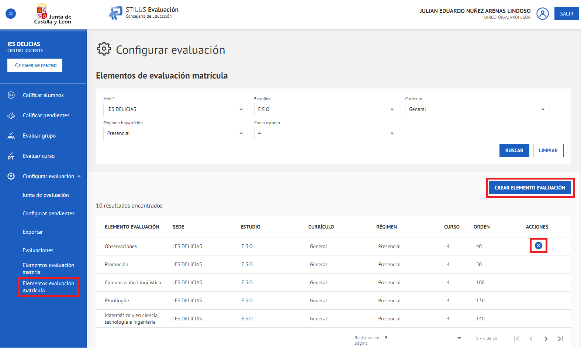
ED: Configuración opcional – Elementos de evaluación de matrícula (alumno)
La junta de evaluación asigna ciertos valores al alumno (no a las materias) dependiendo de la enseñanza y la Evaluación:
Competencias Clave: Obligatorio
Observaciones: Opcional
Promoción: Obligatorio
Nota media de la etapa: Obligatorio
Matrícula de Honor: Obligatorio
Estos elementos se han creado por defecto por lo que no es necesario hacer ninguna configuración. Si no se desean emplear se pueden eliminar.

Slide 15
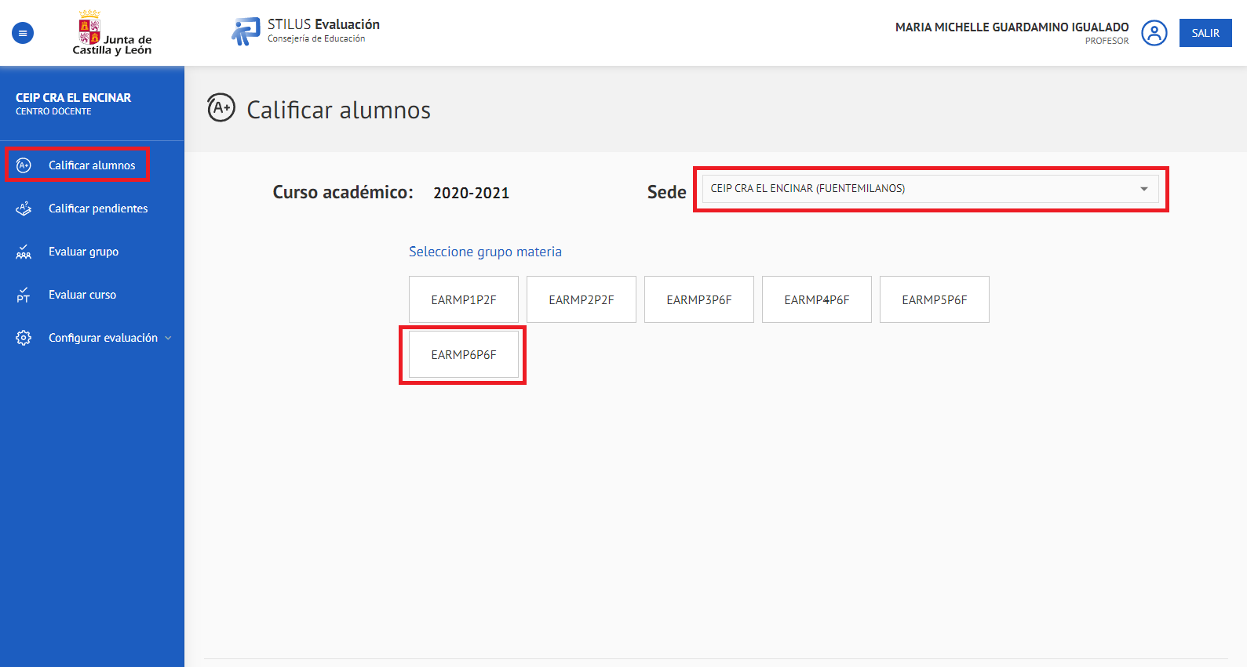
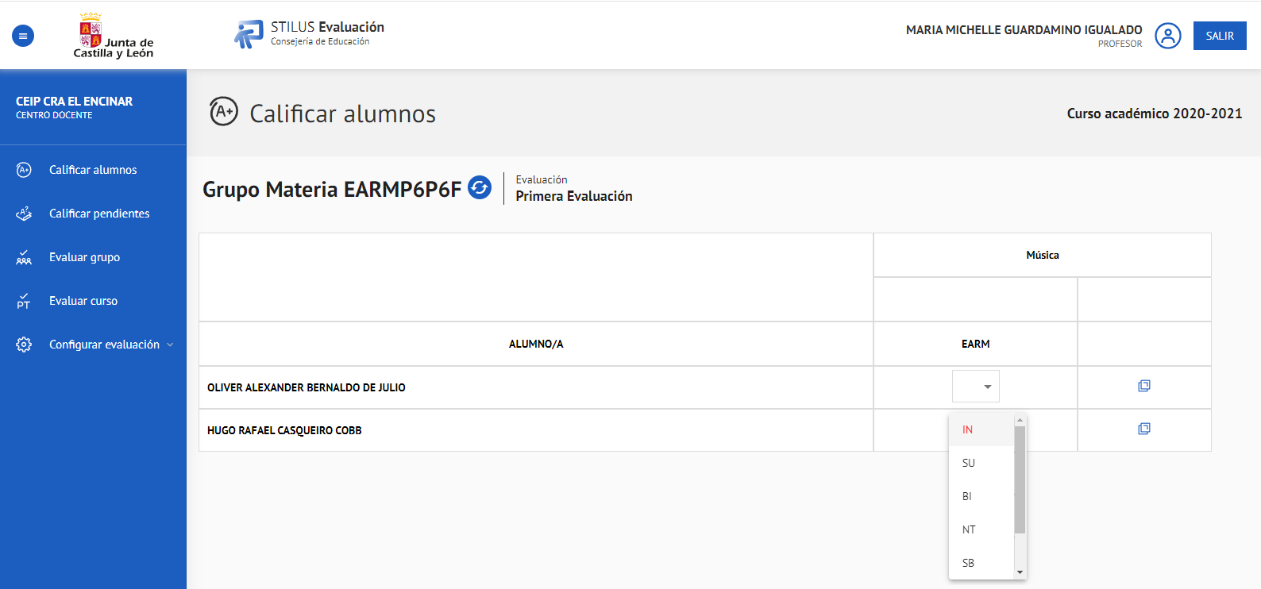
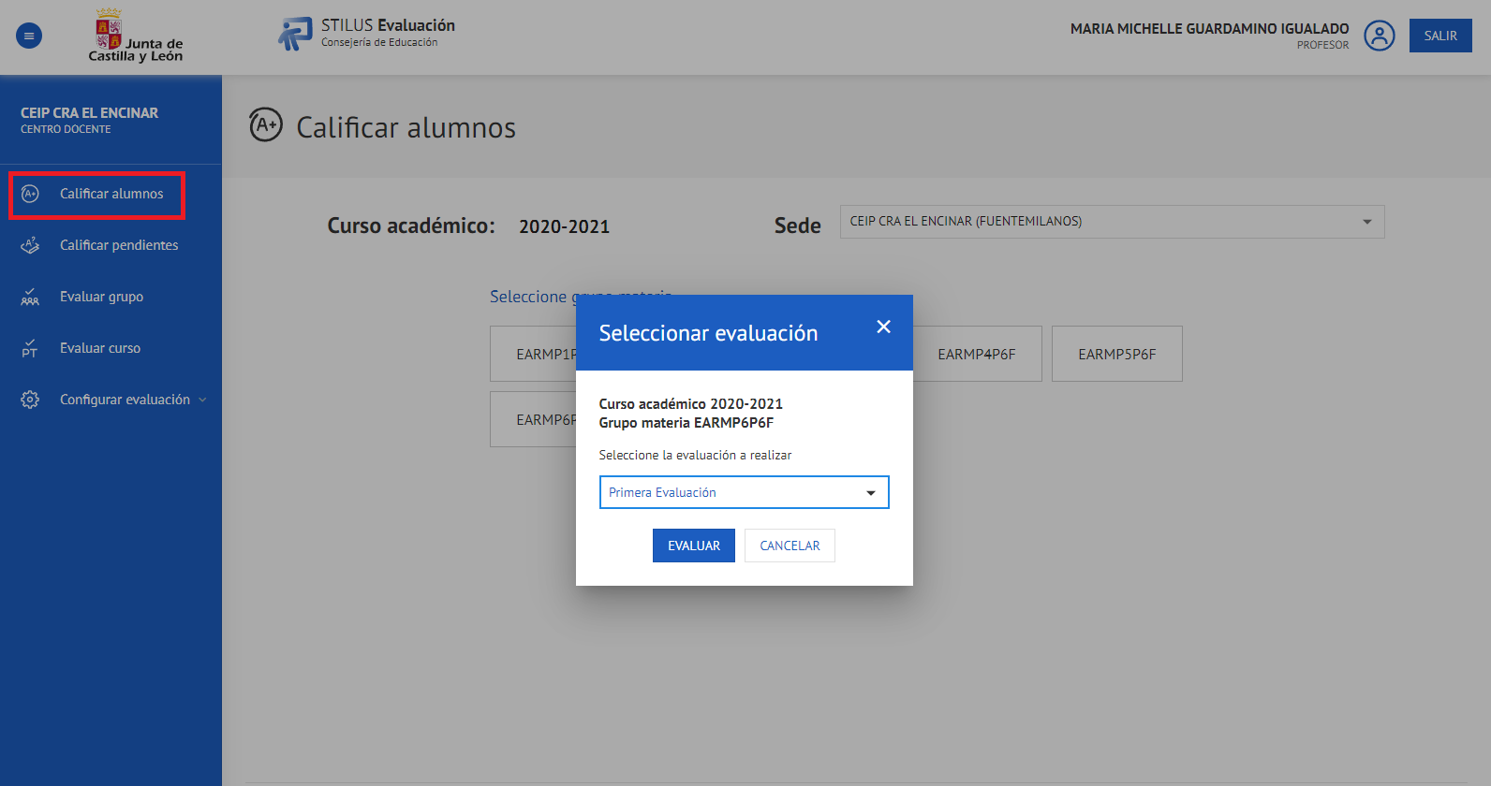
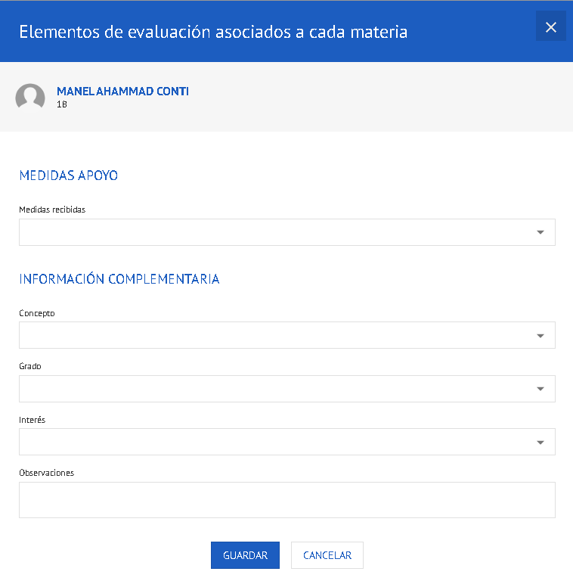
Profesorado: Calificar alumnos
Los profesores/as podrán asignar calificaciones a los alumnos de los grupos-materia que tengan asignados.

Slide 16
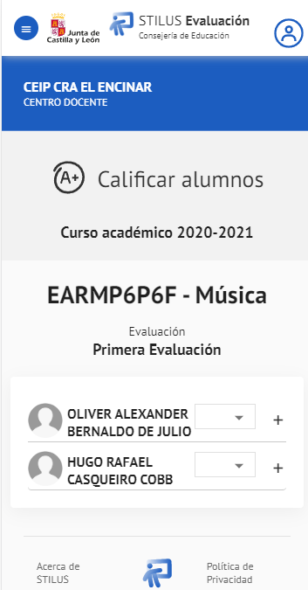
Profesorado: Calificar alumnos
Se puede trabajar con la aplicación desde el móvil:

Slide 17
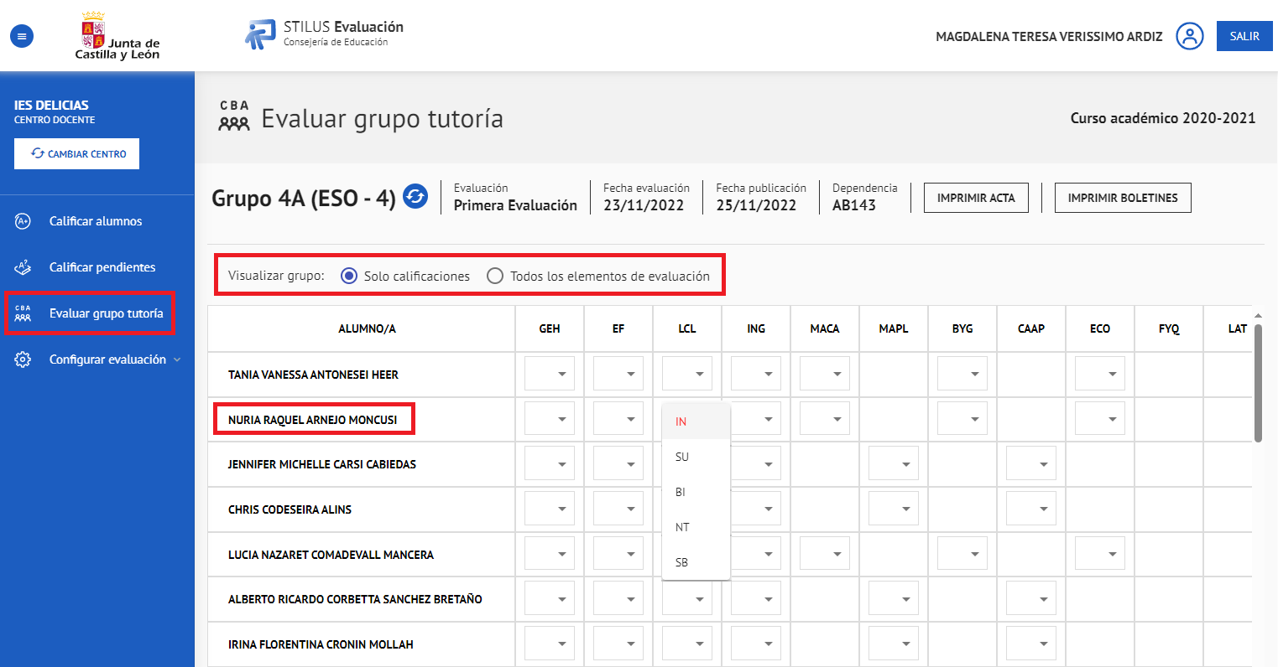
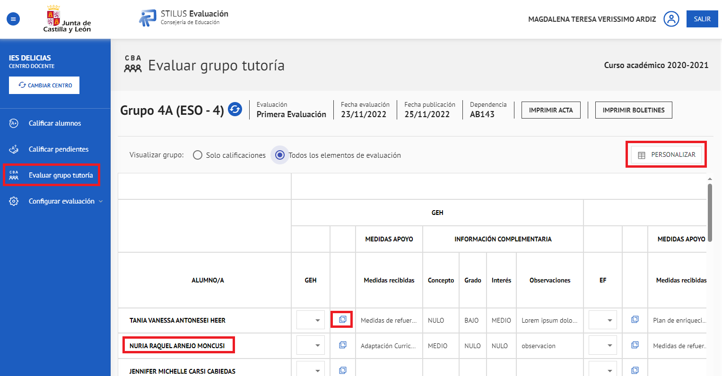
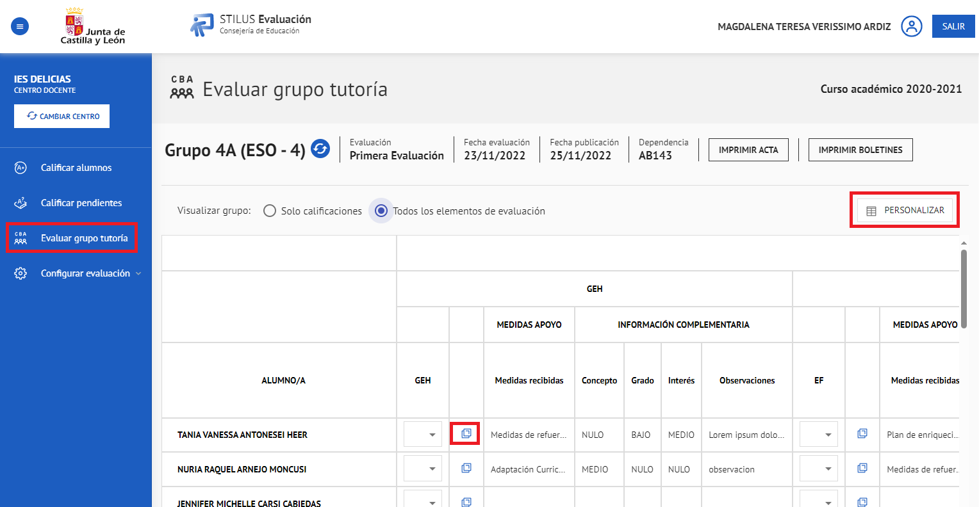
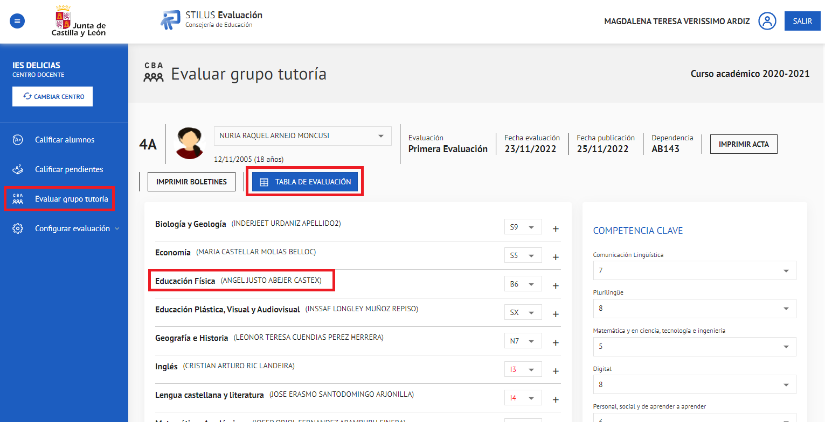
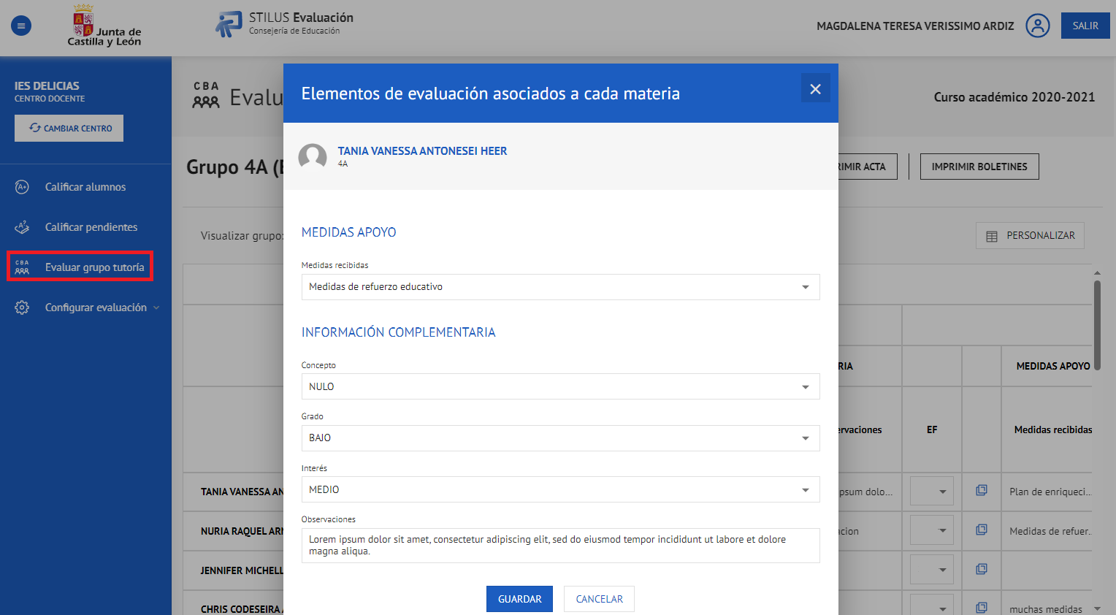
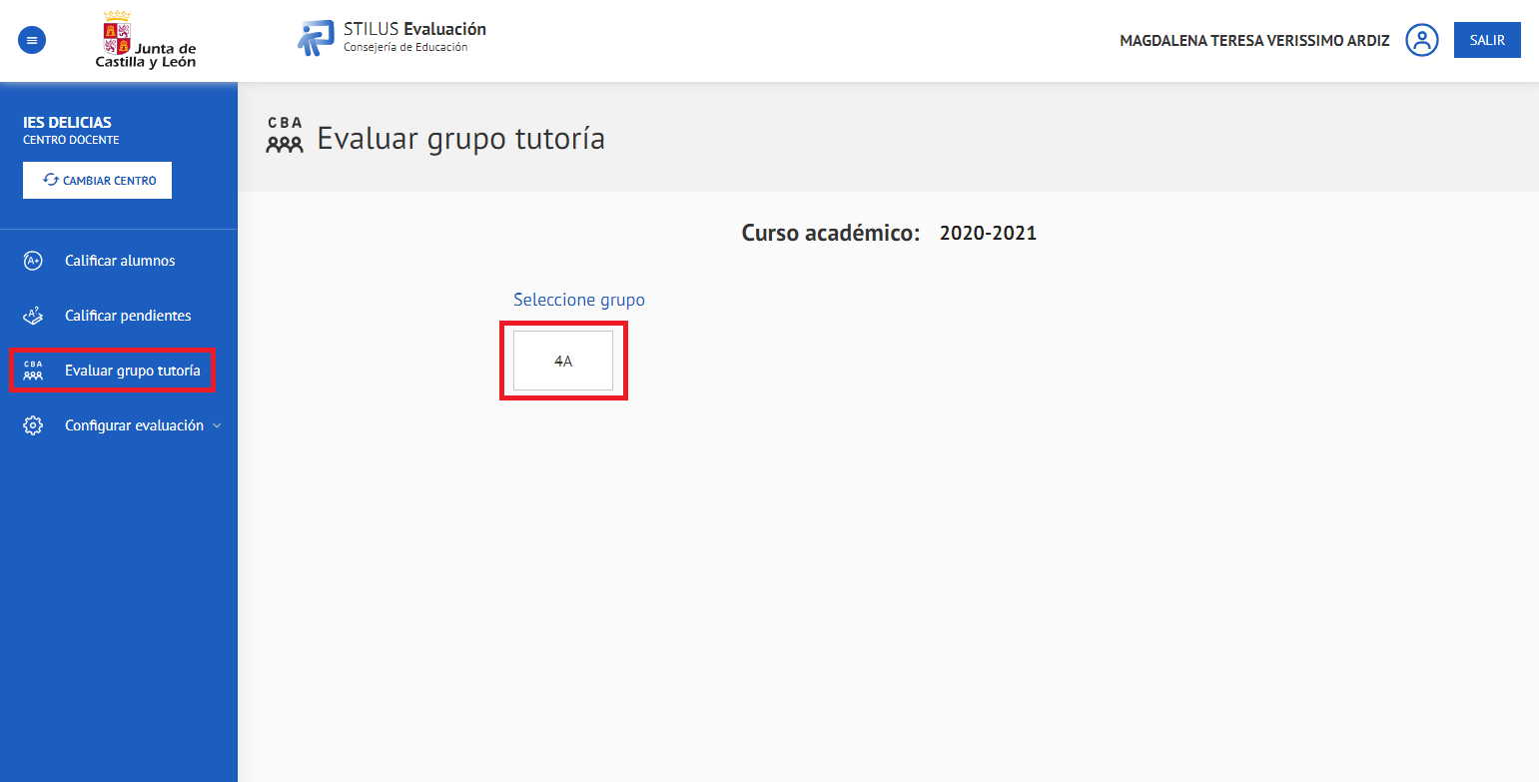
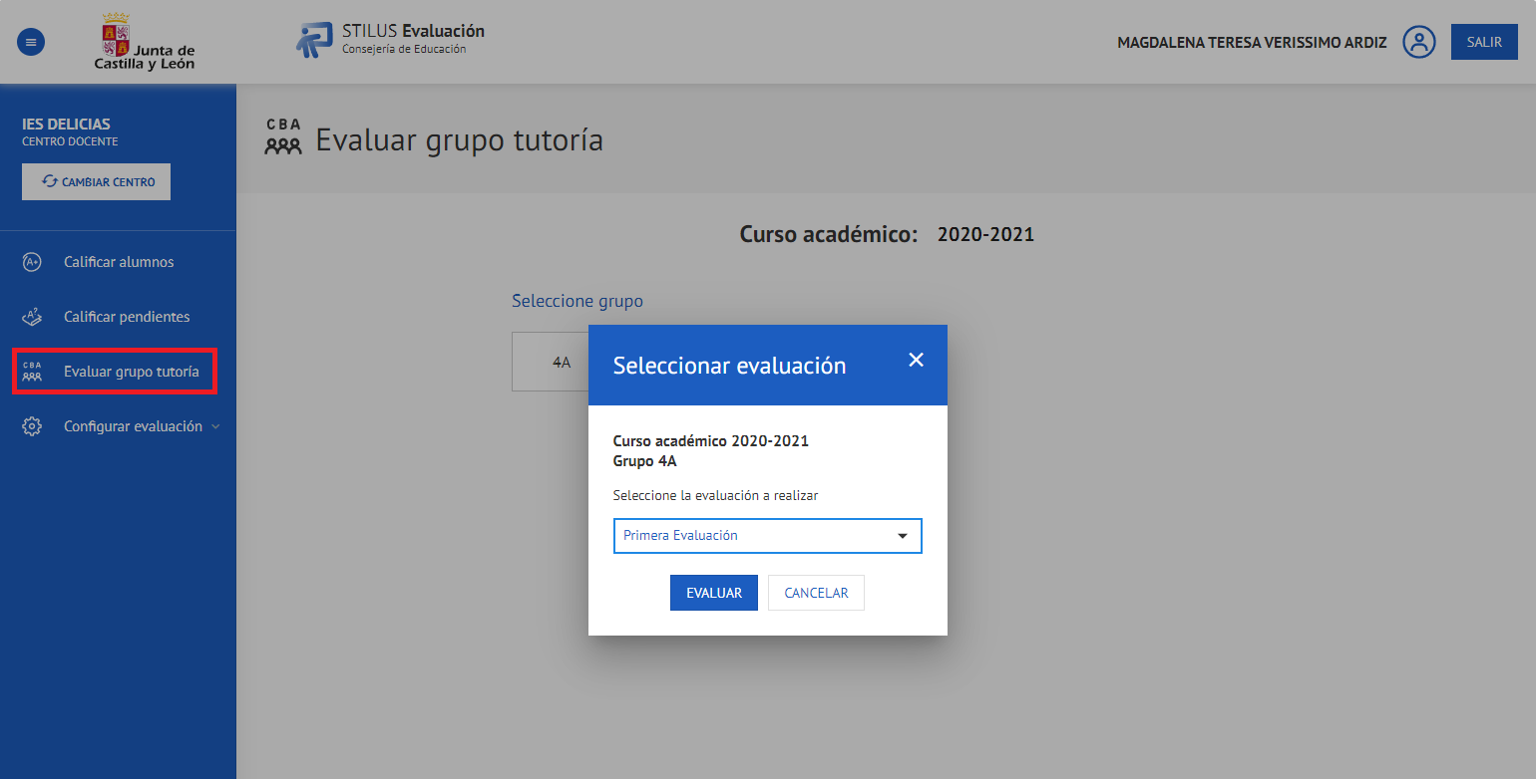
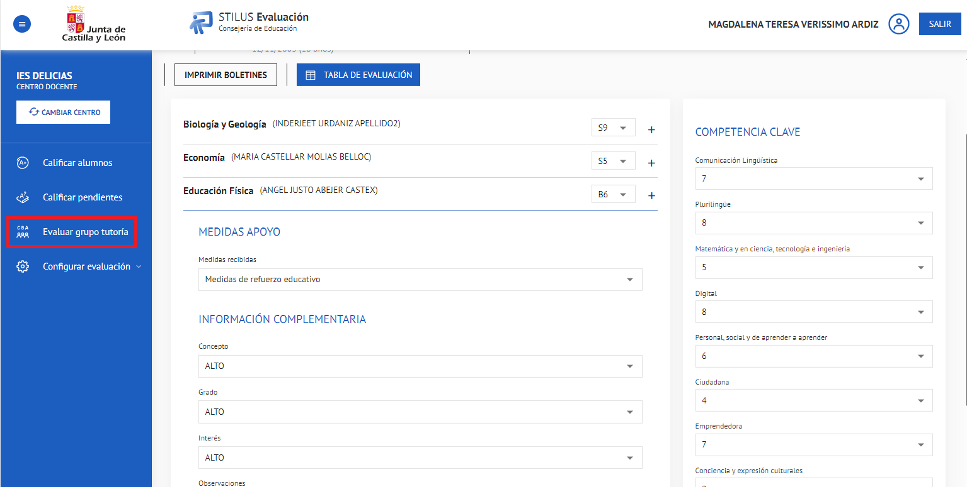
Tutor/a: Evaluar grupo tutoría
El tutor/a de grupo preside la Junta de Evaluación y la coordina por lo que tiene la posibilidad de modificar/asignar las calificaciones (y el resto de valores).
El tutor/a puede hacer cambios hasta la finalización del día en que se realiza la Sesión de Evaluación.

Slide 18
Tutor/a: Evaluar grupo tutoría
Se puede trabajar con la aplicación desde el móvil:

Slide 19
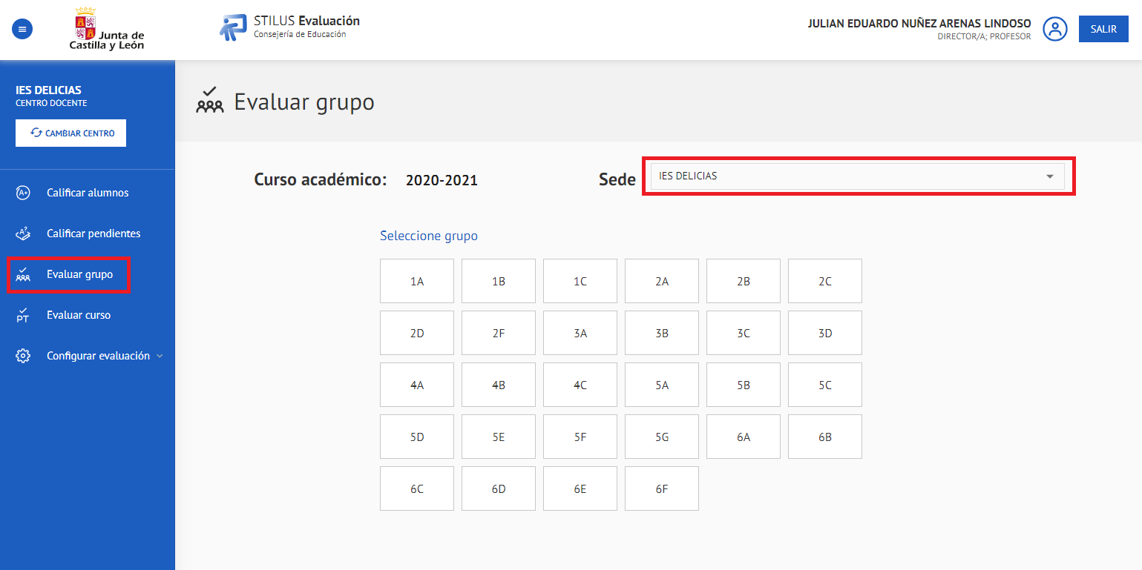
ED: Evaluar Grupo
Es la misma funcionalidad que tiene el tutor del grupo. La única diferencia es que desde aquí tenemos acceso a todos los grupos del centro como Equipo Directivo.
El orientador/a puede acceder en modo consulta a todos los grupos.

Slide 20
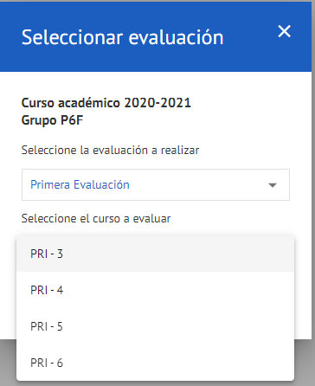
ED: Evaluar Grupo
Si un grupo está formado por alumnos de más de un estudio-curso al seleccionar el grupo se nos pregunta además por el estudio-curso que deseamos evaluar

Slide 21
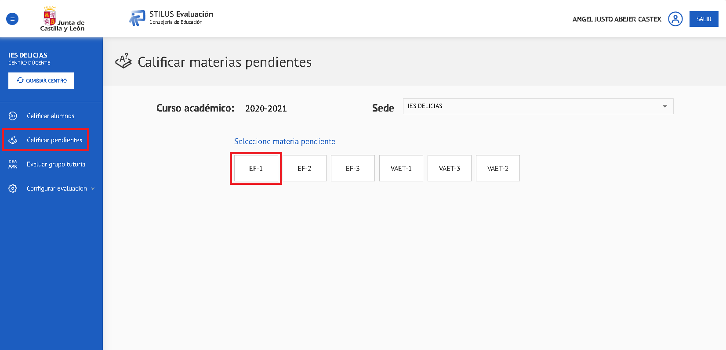
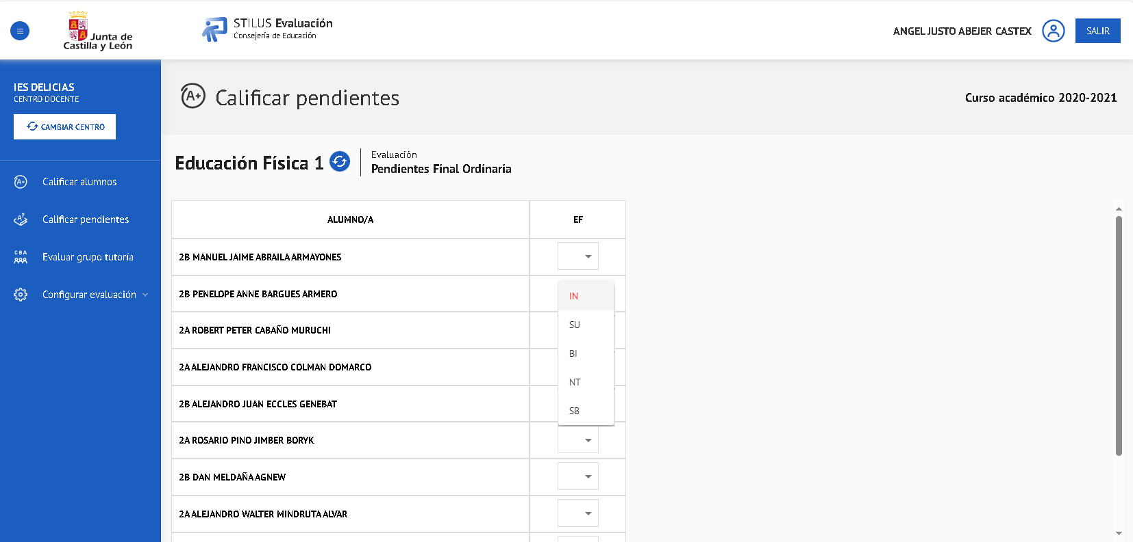
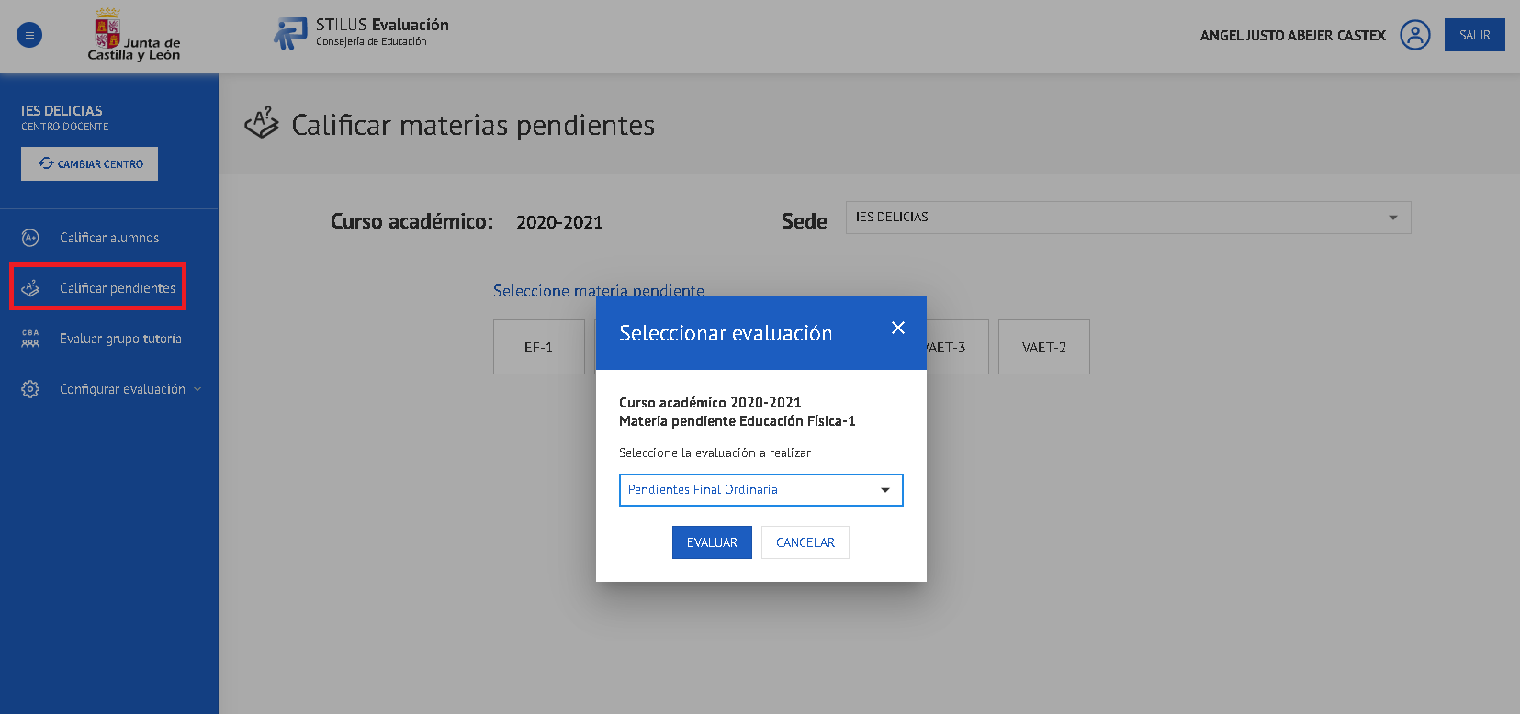
Profesorado: Calificar pendientes
Los profesores podrán poner calificaciones de las materias pendientes a aquellos alumnos/as que se les haya asignado desde “Configurar pendientes”.
El Equipo Directivo podrá poner calificaciones de cualquier materia pendiente.

Slide 22
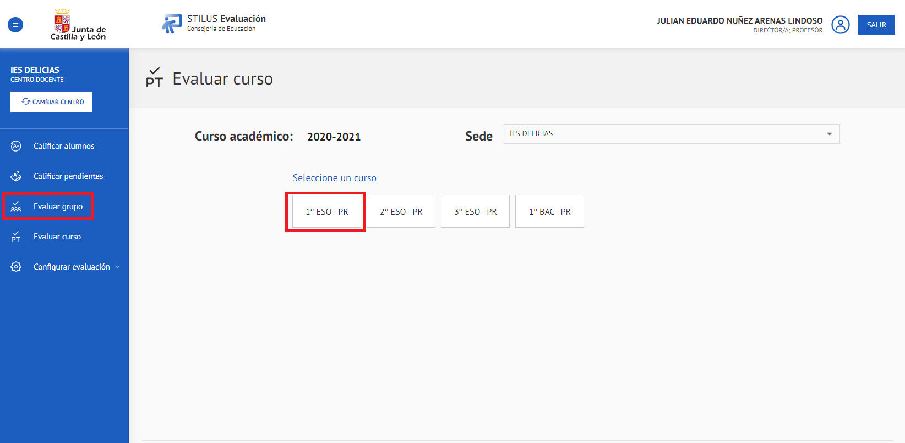
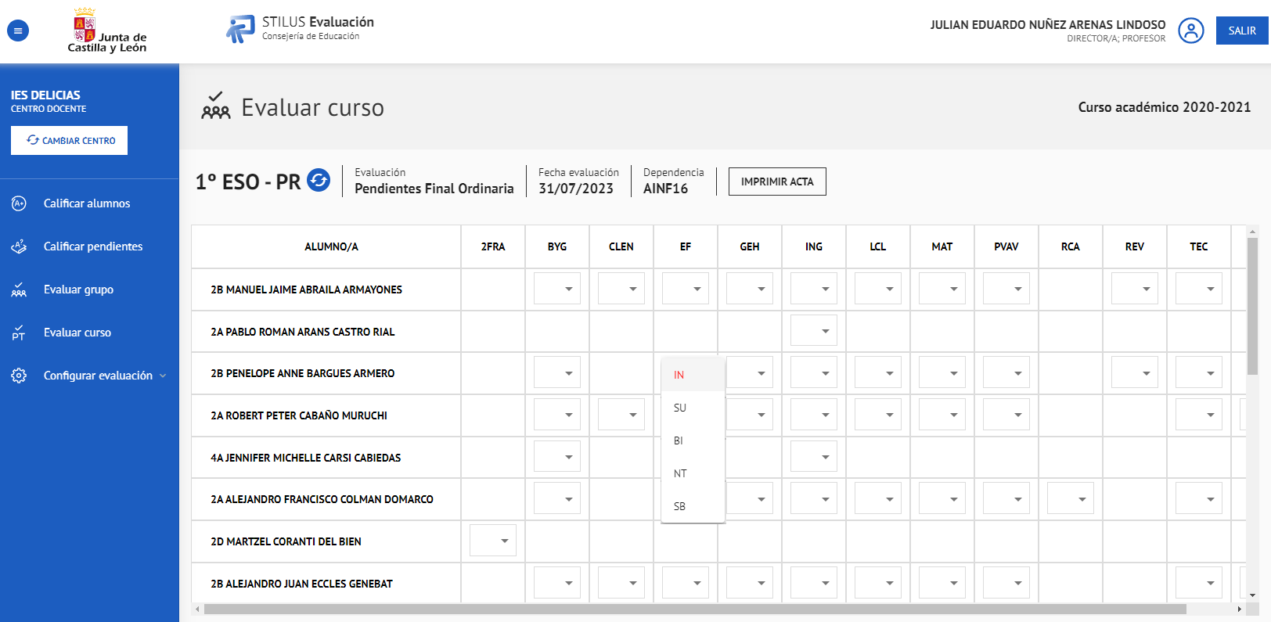
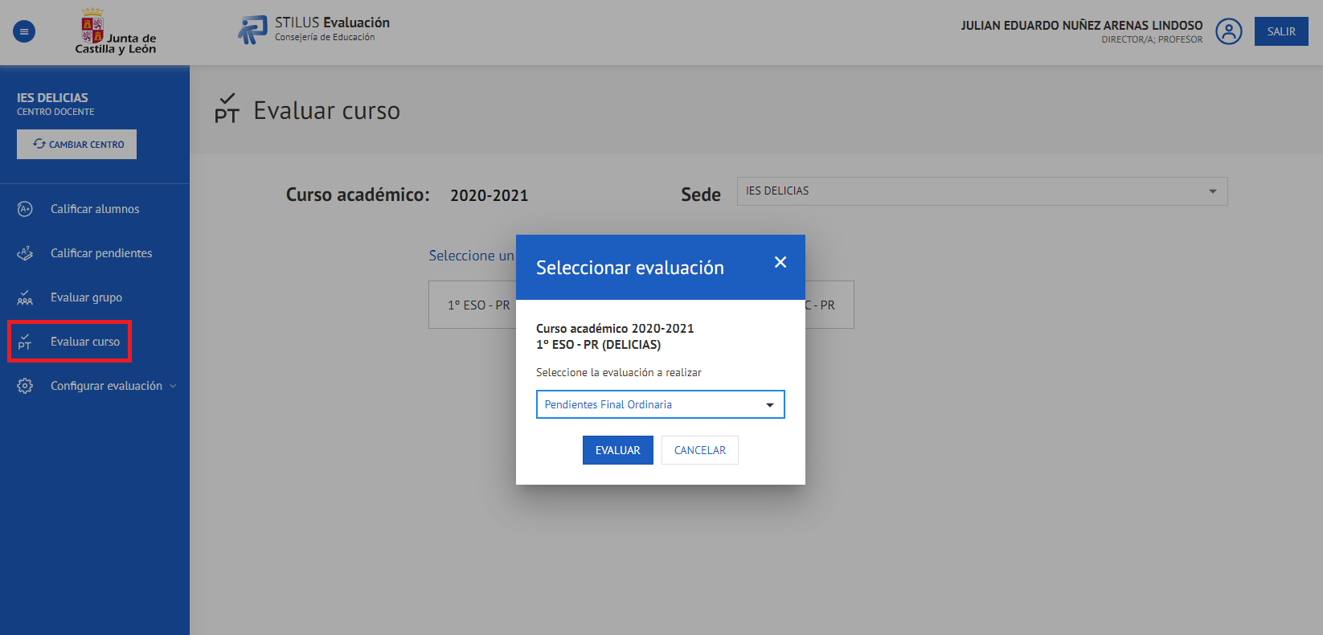
ED: Evaluar Curso
Permite al Equipo Directivo poner las calificaciones de las materias pendientes y emitir el acta correspondiente.

Slide 23
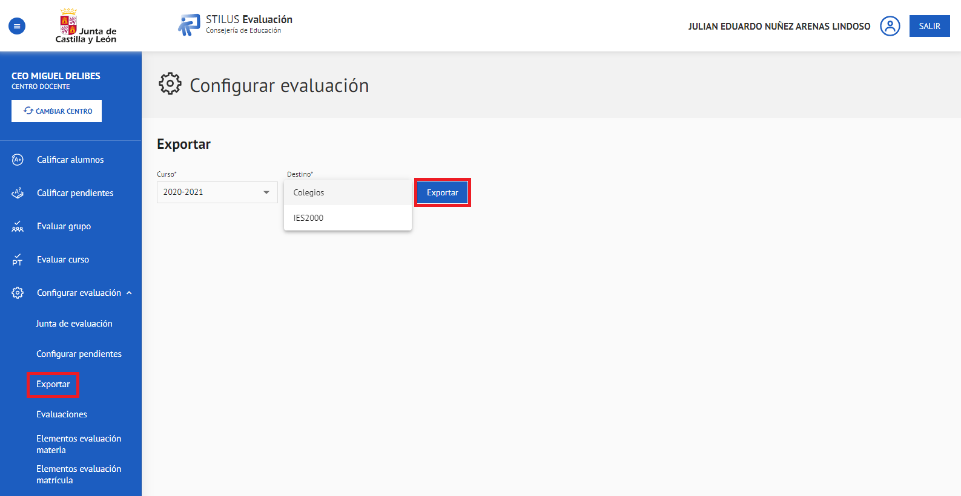
ED: Último paso – Exportar
Tras realizar las evaluaciones el último paso es exportar la información a Colegios/IES2000.
Sólo se exporta la información que debe figurar en el expediente del alumno (el resto figura en el boletín):
Calificaciones de las materias
Medidas recibidas en las materias.
Competencias Clave
Promoción
Nota media de la etapa
Matrícula de Honor

Slide 24
ED: Último paso – Importar
El fichero de exportación de Stilus-Evaluación se debe importar en Colegios/IES2000.
En caso de que se produzcan errores durante la importación Colegios/IES2000 generan informe de errores. Los errores se pueden deber a:
Alguna calificación ausente en Stilus.
Discrepancia entre la matrícula de Stilus y Colegios/IES2000.

Slide 25
Incidencias detectadas
Generales:
Los boletines no se generan.
El perfil Orientador no puede acceder a Evaluar grupo/curso.
Primaria:
Los grupos mixtos que incluyen alumnos de infantil generan error si no se fija la misma configuración que en primaria.
Secundaria y Bachillerato:
El Jefe/a de Departamento puede asignar profesorado que no es de su Departamento.

Slide 26
¿Cómo probar la aplicación?
Dado que la 1ª evaluación ya se ha realizado:
Crear las Juntas de Evaluación de los grupos con los que deseemos probar la aplicación.
Introducir las notas en esos grupos mediante los diferentes perfiles (profesor/a, tutor/a, equipo directivo).
Imprimir las actas de estos grupos en Colegios/IES2000.
Exportar los datos de Stilus-Evaluación.
Importar desde Colegios/IES2000 el fichero generado desde Stilus-Evaluación.
Revisar el fichero de errores en caso de que se genere (resolverlos).
Imprimir nuevamente las actas de estos grupos en Colegios/IES2000.
Comprobar que las actas del punto c) y g) coinciden (calificaciones, medidas, competencias…).

Slide 27
IMPORTANTE
Mientras no dispongamos de Stilus-Expediente las evaluaciones que realicemos desde Stilus-Evaluación deben volcarse a nuestro programa de gestión (Colegios/IES2000) para poder emitir Expedientes e Historiales académicos.

Slide 28
Manual
Para el Equipo Directivo (como usuario autenticado):
https://www.educa.jcyl.es/es/manuales-stilus
Centros > STILUS > STILUS > Manuales de STILUS > Manuales STILUS enseña > Manual Stilus Evaluación
Para el profesorado (como usuario autenticado):
https://www.educa.jcyl.es/profesorado/es/manuales-stilus-profesorado
Profesorado > Manuales Stilus para profesorado
Dudas a soporte.evaluacion@educa.jcyl.es

Slide 29
Documentación de la sesión formativa
El contenido de la sesión formativa estará disponible desde el siguiente enlace (es necesario estar autenticado en el portal de educación con la cuenta personal):
https://www.educa.jcyl.es/es/stilus/formacion-aplicaciones-stilus/formacion-evaluacion

